Slide 1
第四章 几种最优估计
要点
  了解几种常见的最优估计方法
  了解这几种最优估计方法的特点

Slide 2
§4.1 最优估计方法分类
偏差平方最小－最小二乘估计
方差估计
  最小方差估计
  线性最小方差估计
  维纳估计
  卡尔曼滤波
最优概率估计
  极大验后估计
  贝叶斯估计
  极大似然估计

Slide 3
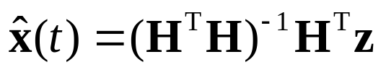
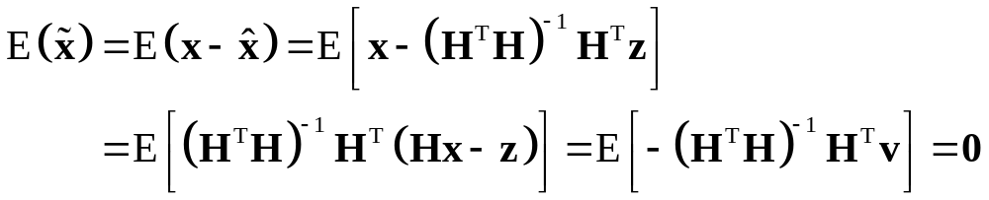
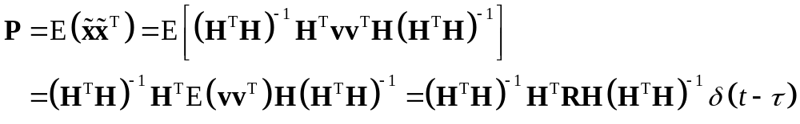
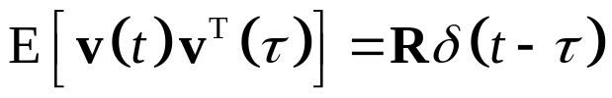
§4.2 最小二乘估计
最小二乘估计
  算法
  无偏性
  估计偏差协方差

Slide 4
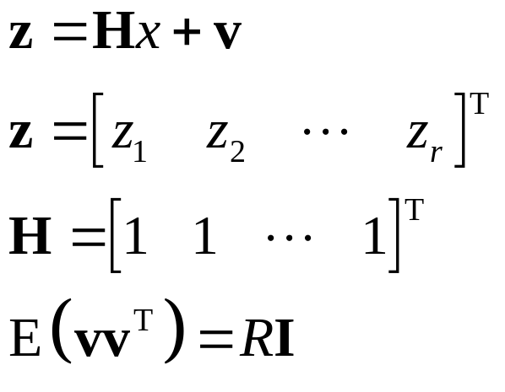
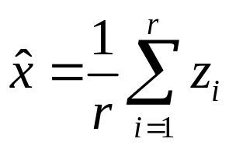
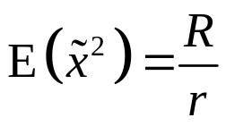
§4.2 最小二乘估计
  例4-1用一台仪器对未知确定性标量x作r次直接测量，量测值分别为z_{i}(i=1,2,…,r)，测量误差的均值为零，协方差矩阵为RI。试求x的LS估计，并计算估计的均方误差。
  解：

Slide 5
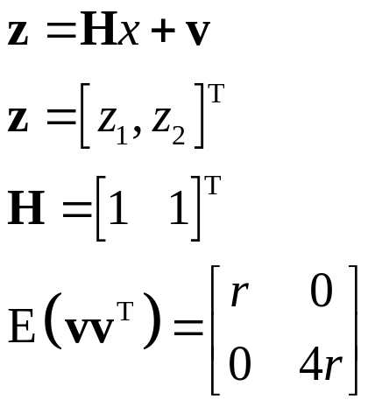
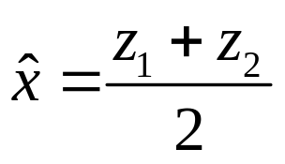
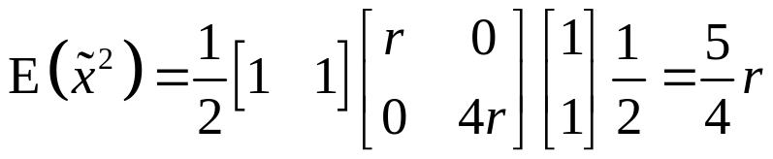
§4.2 最小二乘估计
  例4-2用两台仪器对未知确定性标量x各直接测量一次，量测值分别为z_{1、}z₂ ，测量误差的均值为零，方差分别为r和4r。试求x的LS估计，并计算估计的均方误差。
  解：

Slide 6
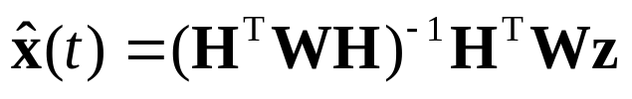
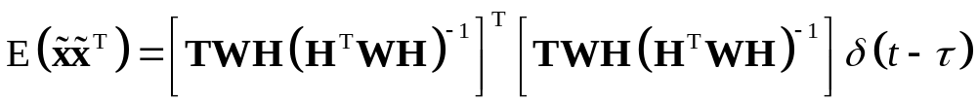

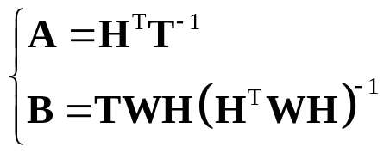
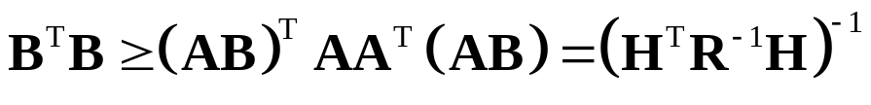
§4.2 最小二乘估计
加权最小二乘估计
  算法
  无偏性
  估计偏差协方差

Slide 7
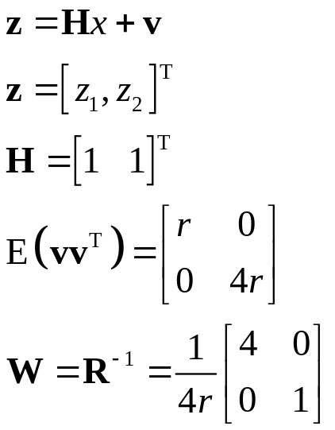
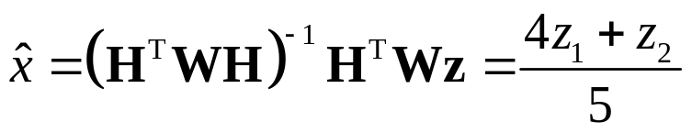
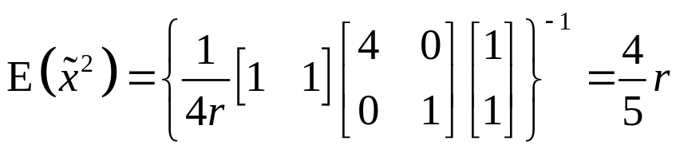
§4.2 最小二乘估计
  例4-3 用两台仪器对未知确定性标量x各直接测量一次，量测值分别为z_{1、}z₂ ，测量误差的均值为零，方差分别为r和4r。试求x的WLS估计，并计算估计的均方误差。
  解：

Slide 8
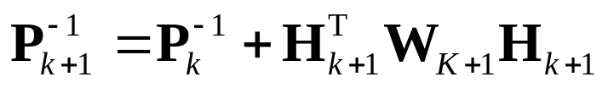
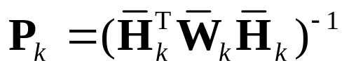
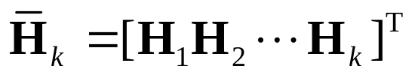
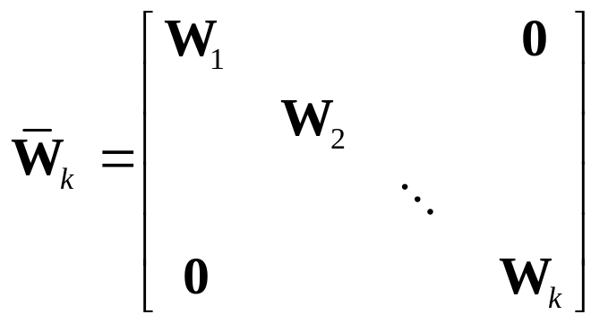
§4.2 最小二乘估计
递推最小二乘估计

Slide 9

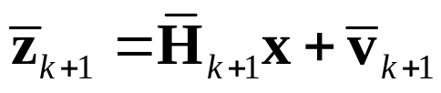
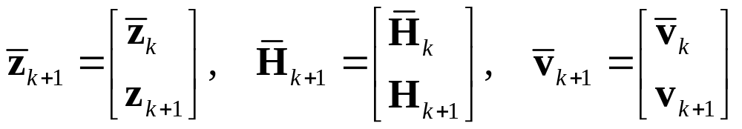

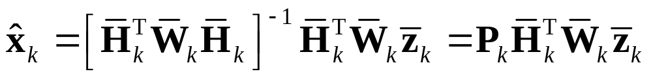

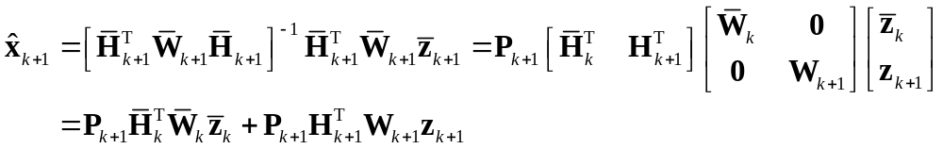
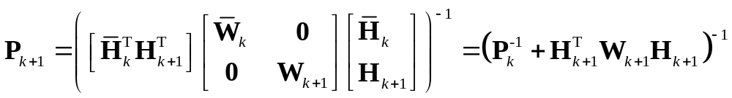
§4.2 最小二乘估计
第i次测量
前k+1次测量
第k+1次测量
前k次估计
前k+1次估计

Slide 10
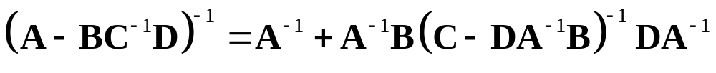
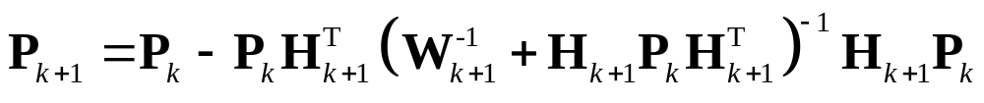

§4.2 最小二乘估计

Slide 11
§4.1 最小二乘估计
最小二乘估计特点
  不必知道量测误差的统计特性，算法简单
  可以估计确定性或随机向量
  只保证量测估计均方误差之和最小，不能确保被估计量的估计误差达到最佳，估计精度一般不高。

Slide 12
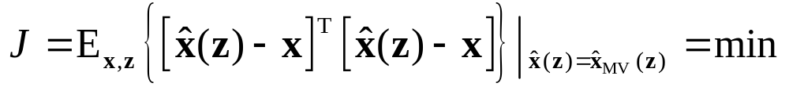

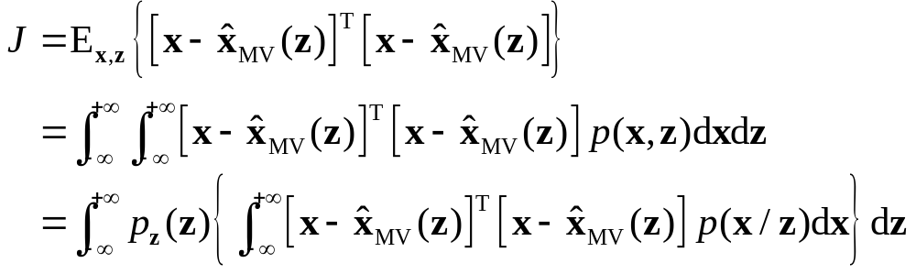
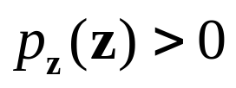
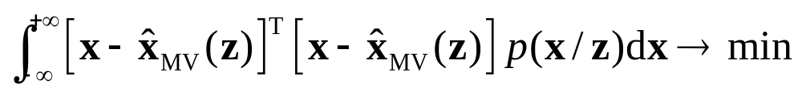
§4.2 最小方差估计
最小方差估计
  最优准则
  估计值

Slide 13
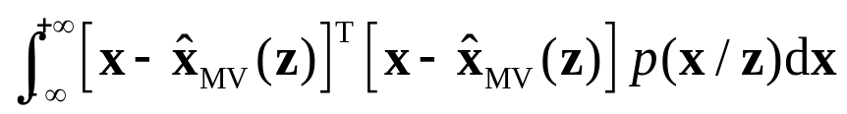
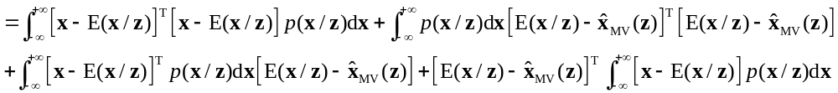

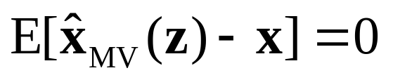
§4.2 最小方差估计
无偏性

Slide 14
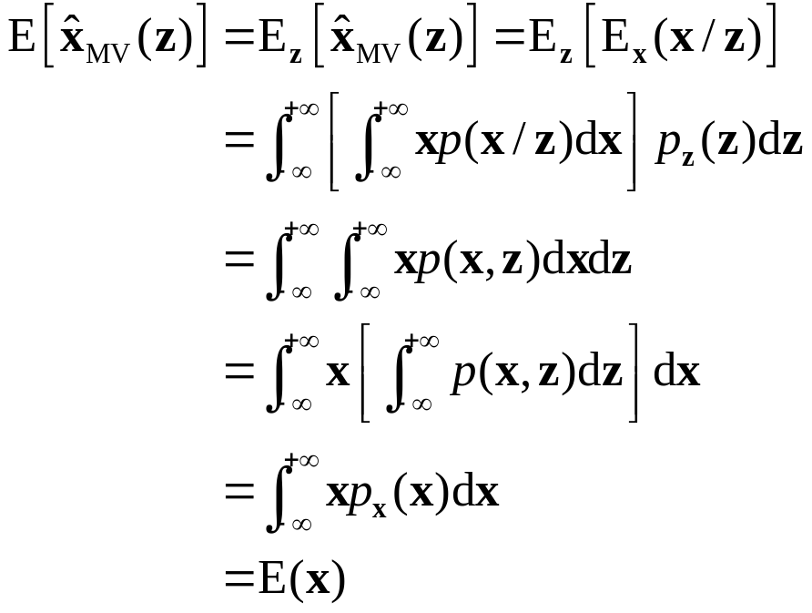
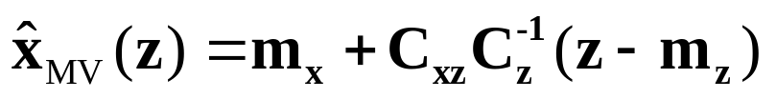
§4.2 最小方差估计
正态随机向量（4.48）

Slide 15
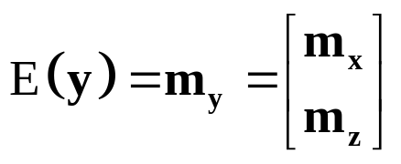
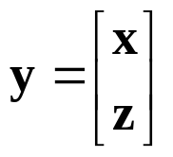
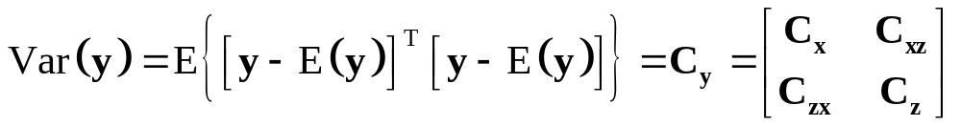
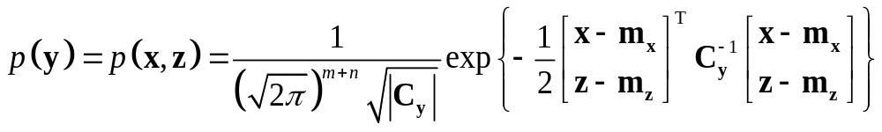
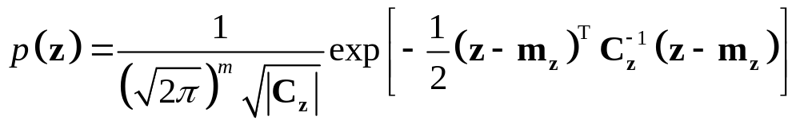
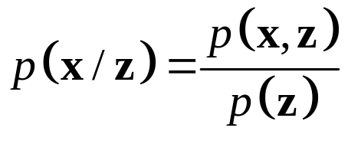
§4.2 最小方差估计

Slide 16
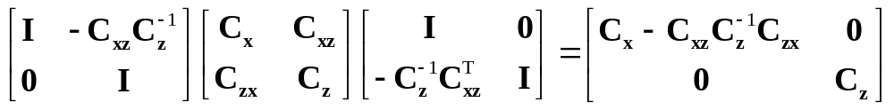
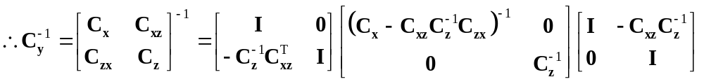
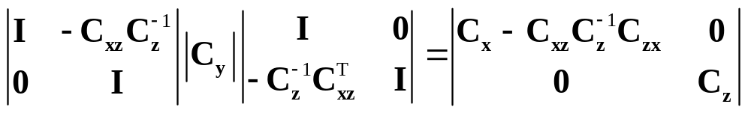

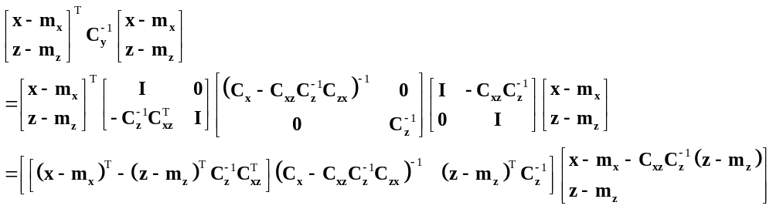
§4.2 最小方差估计

Slide 17

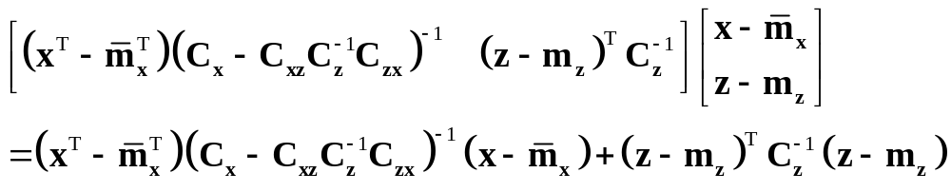
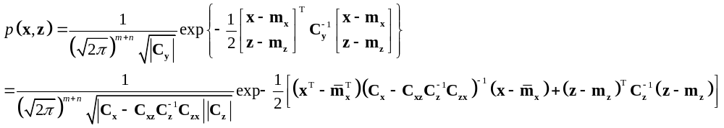

§4.2 最小方差估计

Slide 18
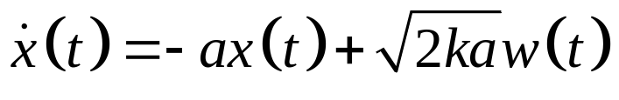

§4.3 最小方差估计
  例4-3 设一系统的输出为零期望的平稳Gauss随机过程：
  其中：a和k为常数，w(t)为0期望、功率谱密度为1的Gauss白噪声。用两台仪器独立对其测量，测量值分别为z_{1、}z₂ ：
  其中v₁(t)、 v₂(t)均为0期望的Gauss白噪声，功率谱密度分别为0.01和1，且与w(t)独立。设k=0.5，当a分别为2和2×10⁻⁴，试分别求x的WLS和MV估计。
  解：

Slide 19


§4.3 最小方差估计
    离散化

Slide 20


§4.3 最小方差估计
    WLS

Slide 21

§4.3 最小方差估计
    MV

Slide 22


§4.3 最小方差估计
a=2
a=2×10⁻⁴

Slide 23



§4.3 线性最小方差估计
线性最小方差估计
  最优准则
  估计值

Slide 24



§4.3 线性最小方差估计

Slide 25







§4.3 线性最小方差估计

Slide 26



§4.3 线性最小方差估计

Slide 27



§4.3 线性最小方差估计
无偏性
线性

Slide 28














§4.3 线性最小方差估计
例4-8 为0均值标量平稳随机过程，其自相关函数为 ，量测为 ， ， 为0均值高斯白噪声序列，方差为 ， 与 不相关。试用 和 求线性最小方差估计 。并与单独使用 估计 的精度进行比较。

Slide 29



§4.3 线性最小方差估计
单独估计

Slide 30





§4.4 极大验后估计
最优准则
正态随机向量

Slide 31





§4.5 极大似然估计
极大似然估计
  似然函数
  最优准则
与极大验后估计的关系
若 没有验前知识

Slide 32



§4.5 极大似然估计

Slide 33











§4.5 极大似然估计
例4-9 设 为 维向量，服从 分布， 为 维向量，服从 分布， 与 独立，求

Slide 34




§4.5 极大似然估计

Slide 35











§4.6 维纳估计
最优准则
Wiener-Hop方程
求解方法
  频域分界法
  Bode-Shannon法

Slide 36
§4.6 估计方法比较
最小二乘算法：简单可靠，与被估计量和量测量统计特性无关，精度不高
最小方差估计、极大验后估计、极大似然估计都与条件概率密度有关，一般很难应用
线性最小方差估计要确切知道每一估计时刻的一、二阶矩，一般只适用于平稳过程
维纳估计适用于有用信号和干扰信号都是零均值的平稳随机过程，设计方法复杂，当变量多时，很难应用

Slide 37



§4.7 思考题
4-1 某一传感器理论输出模型为：
标定实验结果表明在1、2、3和4秒时传感器的输出分别为2.374、3.220、10.026和12.965。
（1）试用最小二乘算法求出模型系数；
（2）如果4次标定估计误差分别为1、1、1和0.1，试用加权最小二乘算法求解模型系数。（提示：用标定的估计误差构建加权系数阵，并利用不同时刻的输出为独立的条件。）
4-2 条件如例4－1，试求 和 。

Slide 38




§4.7 思考题

Slide 39

§4.7 思考题
4-2 条件如例4－1，试求 和 。

